Slide 1
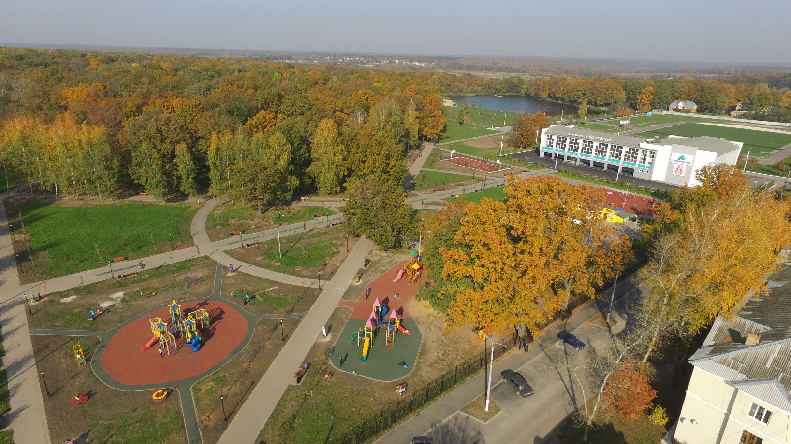
МО р.п. Первомайский
ОТЧЕТ
об исполнении бюджета МО р.п. Первомайский за 2017 год
1

Slide 2
МО р.п. Первомайский
Исполнение
доходов бюджета МО р.п. Первомайский Щекинского района по доходам за 2017 год
Вид налога | Утверждено | Исполнено на 01.01.2018 г | % исполнения
1 | 2 | 3 | 4
Налог на доходы физических лиц | 37 489,9 | 33 520,7 | 89,4
Налог на имущество физических лиц | 1 745,3 | 1 781,3 | 102,1
Земельный налог | 49 493,0 | 49 369,3 | 99,8
Доходы от использования имущества, находящегося в государственной муниципальной собственности | 4 503,2 | 2 911,2 | 64,6
Доходы от продажи материальных и нематериальных активов | 640,0 | 717,3 | 112,1
Штрафы, санкции, возмещение ущерба | 116,6 | 153,6 | 131,7
Прочие неналоговые доходы | 1 032,1 | 984,0 | 95,3
Прочие дотации бюджетам городских поселений | 50,0 | 50,0 | 100,0
Субвенции бюджетам поселений на осуществление первичного воинского учета на территориях, где отсутствуют военные комиссариаты | 369,5 | 369,5 | 100,0
Прочие межбюджетные трансферты, передаваемые бюджетам городских поселений | 14 580,4 | 12 502,8 | 85,7
Поступления от денежных пожертвований, предоставляемых негосударственными организациями получателям средств бюджетов городских поселений | 20,0 | 23,0 | 115,0
Поступления от денежных пожертвований, предоставляемых физическими лицами получателям средств бюджетов городских поселений | 32,9 | 33,0 | 100,3
ИТОГО | 110 072,9 | 102 415,7 | 93,0
2

Slide 3
МО р.п. Первомайский
Структура доходов бюджета в 2017 году
3

Slide 4
МО р.п. Первомайский
Структура расходов бюджета в разрезе разделов классификации:
 | Утвержденный план | Исполнено на 01.01.18г | % исполнения
Расходы, всего
тыс. рублей | 143 363,1 | 109 155,5 | 76,1
ОБЩЕГОСУДАРСТВЕННЫЕ ВОПРОСЫ
тыс. рублей | 14 726,9 | 12 210,2 | 82,9
% к расходам | 10,3 | 11,2
НАЦИОНАЛЬНАЯ ОБОРОНА
тыс. рублей | 369,5 | 369,5 | 100,0
% к расходам | 0,3 | 0,3
НАЦИОНАЛЬНАЯ БЕЗОПАСНОСТЬ И ПРАВООХРАНИТЕЛЬНАЯ ДЕЯТЕЛЬНОСТЬ
тыс. рублей | 1 635,5 | 1 634,2 | 99,9
% к расходам | 1,1 | 1,5
НАЦИОНАЛЬНАЯ ЭКОНОМИКА
тыс. рублей | 30 334,2 | 21 126,0 | 69,6
% к расходам | 21,2 | 19,4
ЖИЛИЩНО-КОММУНАЛЬНОЕ ХОЗЯЙСТВО
тыс. рублей | 79 205,9 | 58 994,2 | 74,5
% к расходам | 55,2 | 54,0
ОБРАЗОВАНИЕ
тыс. рублей | 245,0 | 119,4 | 48,7
% к расходам | 0,2 | 0,1
КУЛЬТУРА И КИНЕМАТОГРАФИЯ
тыс. рублей | 13 388,0 | 11 711,0 | 87,4
% к расходам | 9,3 | 10,7
СОЦИАЛЬНАЯ ПОЛИТИКА
тыс. рублей | 532,1 | 532,0 | 100,0
% к расходам | 0,4 | 0,5
ФИЗИЧЕСКАЯ КУЛЬТУРА И СПОРТ
тыс. рублей | 2 634,0 | 2 264,5 | 85,9
% к расходам | 1,8 | 2,1
СРЕДСТВА МАССОВОЙ ИНФОРМАЦИИ
тыс. рублей | 292,0 | 194,5 | 66,6
% к расходам | 0,2 | 0,2
4

Slide 5
МО р.п. Первомайский
Структура расходов бюджета в 2017 году
5

Slide 6
МО р.п. Первомайский
ОБЩЕГОСУДАРСТВЕННЫЕ ВОПРОСЫ
По данному разделу ассигнования направлены на:
Функционирование законодательных (представительных) органов государственной власти и представительных органов муниципальных образований;
Функционирование Правительства Российской Федерации, высших исполнительных органов государственной власти субъектов Российской Федерации, местных администраций;
Муниципальная программа «Совершенствование структуры собственности муниципального образования рабочий поселок Первомайский Щекинского района»;
Муниципальная программа «Развитие и поддержание информационных систем в муниципальном образовании рабочий поселок Первомайский Щекинского района»;
Муниципальная программа «Развитие общественных организаций в муниципальном образовании рабочий поселок Первомайский Щекинского района»
Межбюджетные трансферты
Непрограммные расходы
5

Slide 7
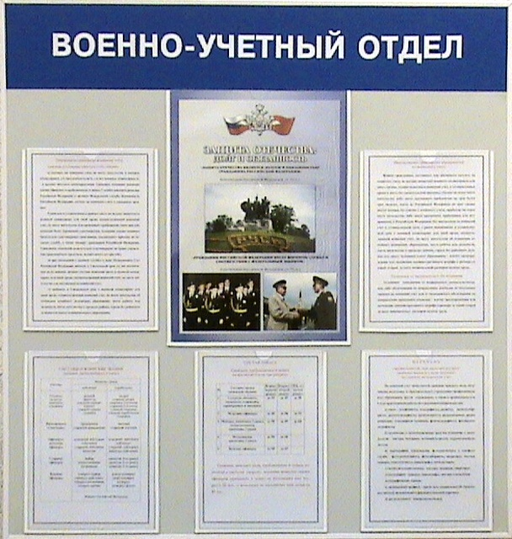
МО р.п. Первомайский
НАЦИОНАЛЬНАЯ ОБОРОНА
Расходы бюджета освоены в сумме 369,5 тыс. рублей, что составляет 100,0% от годового плана. Средства направлялись на оплату труда и начисления на оплату труда военно-учетного стола Администрации МО р.п. Первомайский, а также выполнение полномочий в рамках Федерального закона от 06.10.2003 года №131-ФЗ «Об общих принципах организации местного самоуправления в Российской Федерации».
7

Slide 8
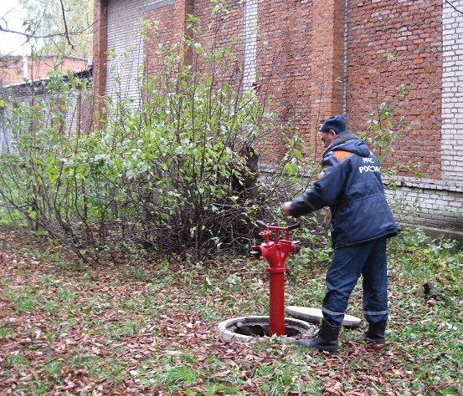
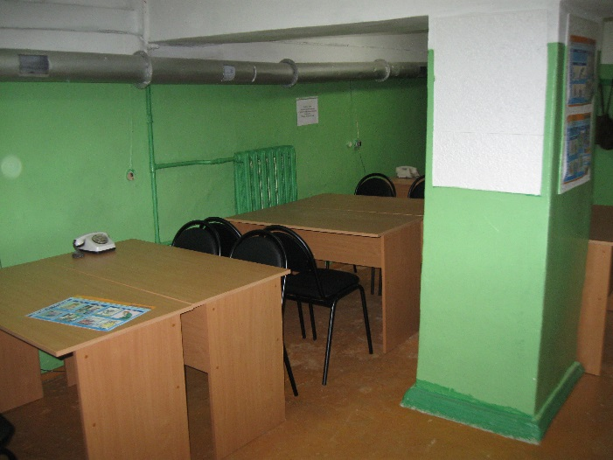
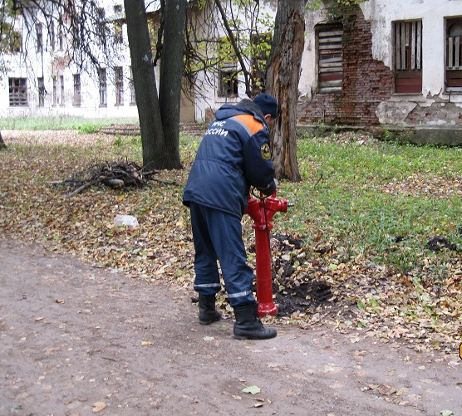
МО р.п. Первомайский
НАЦИОНАЛЬНАЯ БЕЗОПАСНОСТЬ И ПРАВООХРАНИТЕЛЬНАЯ ДЕЯТЕЛЬНОСТЬ
Расходы бюджета направлены на реализацию муниципальной целевой программы «Обеспечение защиты населения и территории МО р.п. Первомайский от чрезвычайных ситуаций природного и техногенного характера, терроризма и экстремизма на территории МО р.п. Первомайский» и на осуществление части полномочий по решению вопросов местного значения в соответствии с заключенными соглашениями (полномочия по созданию, содержанию и организации деятельности аварийно-спасательных служб)
Работа в области гражданской обороны и защиты населения
8

Slide 9
МО р.п. Первомайский
НАЦИОНАЛЬНАЯ ЭКОНОМИКА
Расходы бюджета направлены на реализацию муниципальных целевых программ «Организация благоустройства территории МО р.п. Первомайский» (подпрограммы «Содержание автомобильных дорог общего пользования, придомовой территории, тротуаров и системы обеспечения их функционирования на территории МО р.п. Первомайский») и «Развитие субъектов малого и среднего предпринимательства»
9

Slide 10
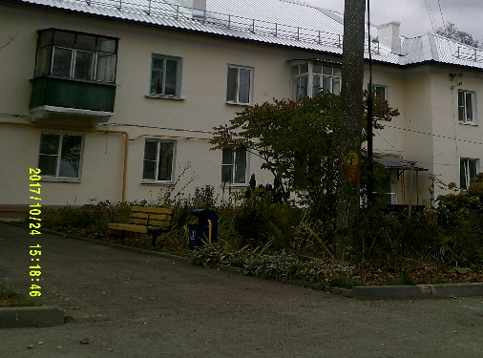
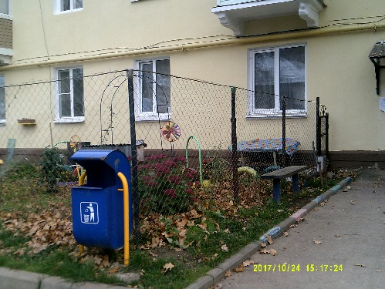
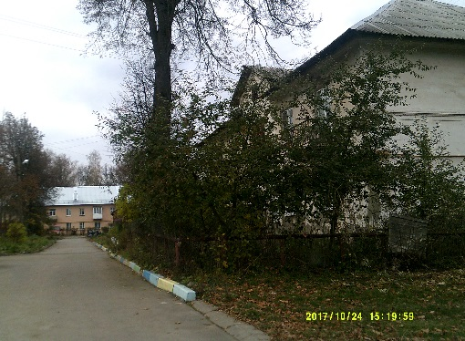
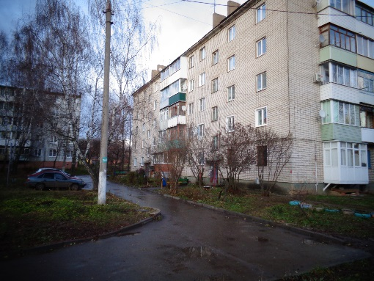
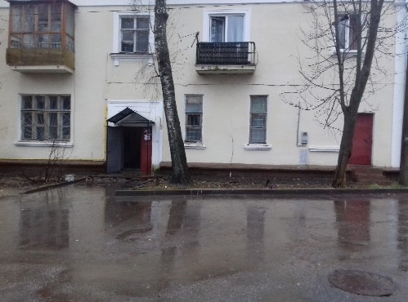
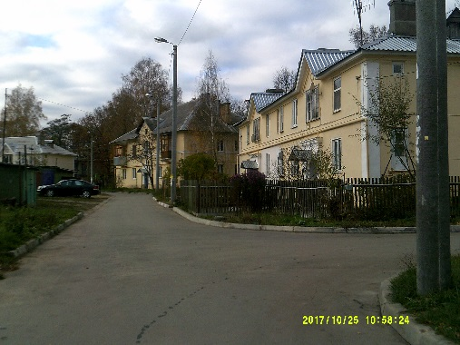
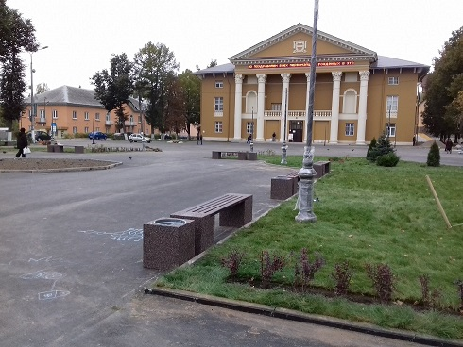
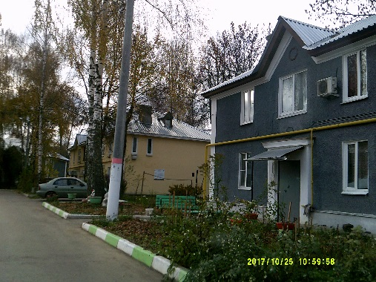
МО р.п. Первомайский
Ремонт дворовых территорий в рамках проекта «Формирование современной городской среды»
В рамках программы «Формирование современной городской среды» из бюджета муниципального образования выделено 2 740,9 тыс. рублей на благоустройство придомовых и общественных территорий
10

Slide 11
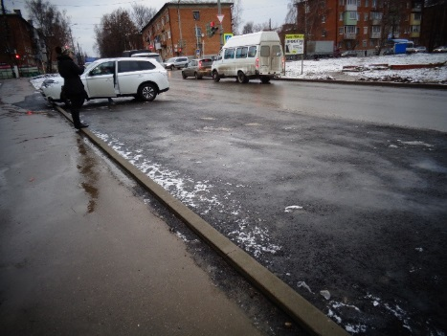
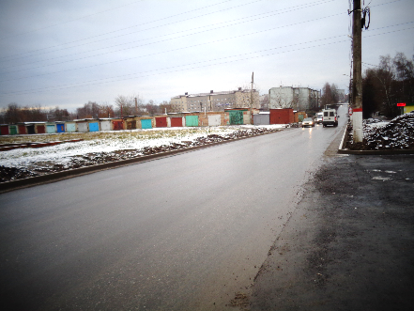
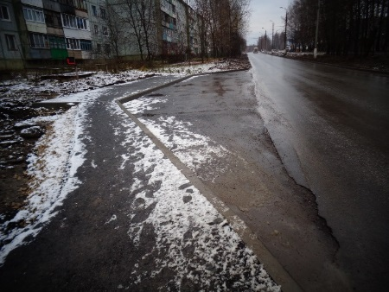
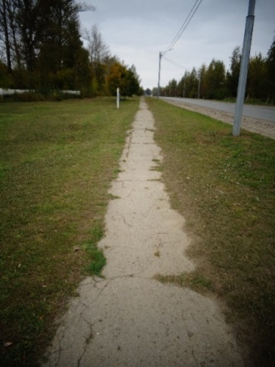
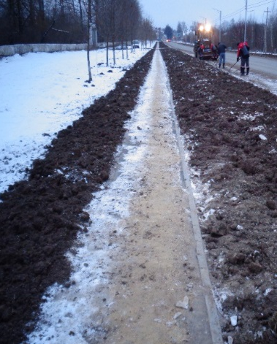
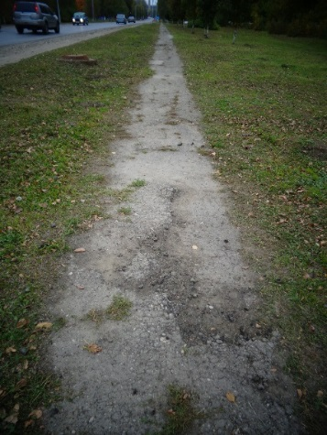
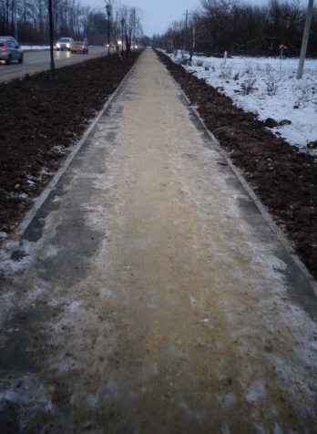
МО р.п. Первомайский
Ремонт дорог в рамках программы
поддержки моногородов
В рамках программы «Модернизация и развитие автомобильных дорог в муниципальном образовании рабочий поселок Первомайский Щекинского района» из бюджета муниципального образования выделено 10 392,7 тыс. рублей на финансовое обеспечение дорожной деятельности в отношении автомобильных дорог общего пользования местного значения, а также капительный ремонт и ремонт дворовых территорий МКД, проездов к дворовым территориям МКД населенных пунктов за счет бюджетных ассигнований дорожного фонда Тульской области
11

Slide 12
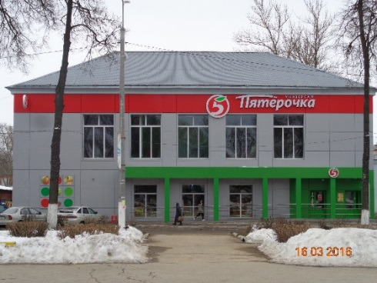
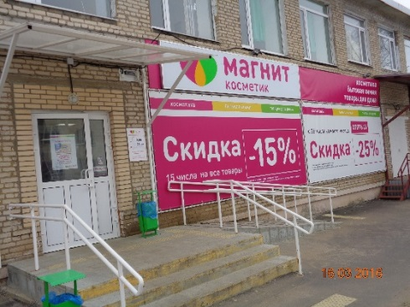
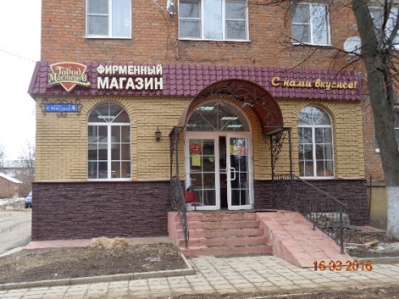
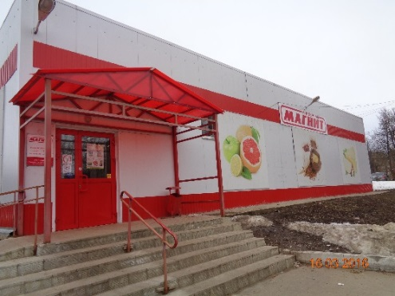
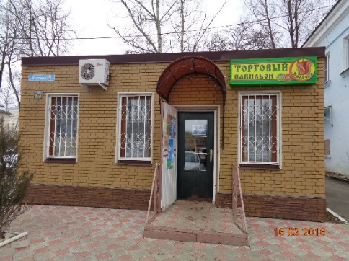
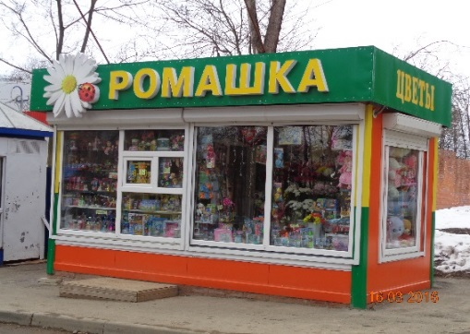
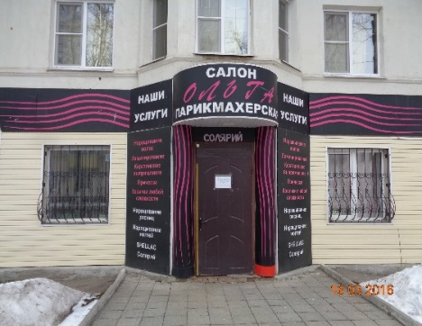
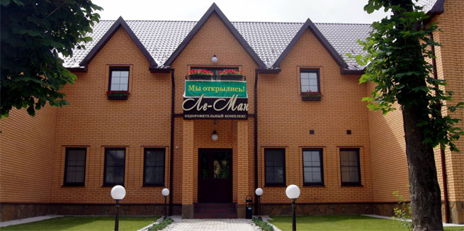
МО р.п. Первомайский
Малый и средний бизнес
Кассовый расход 23,0 тыс. рублей. Указанные бюджетные ассигнования направлены на реализацию муниципальной целевой программы «Развитие субъектов малого и среднего предпринимательства» –23,0 тыс. рублей (проведение конкурсов – 23,0 тыс. рублей).
12

Slide 13
МО р.п. Первомайский
Жилищно-коммунальное хозяйство
Расходы бюджета муниципального образования по подразделу «Жилищное хозяйство» производились на основании следующих нормативно-правовых актов:
Жилищным кодексом Российской Федерации от 29.12.2004 № 188-ФЗ;
Уставом муниципального образования;
Постановление Правительства Тульской области от 23.11.2013 года №662 «Об утверждении государственной программы «Модернизация и развитие автомобильных дорог общего пользования в Тульской области»»
Постановление Администрации МО р.п. Первомайский от 30.12.2014 года №355 «Об утверждении муниципальной программы «Улучшение жилищных условий граждан на территории муниципального образования рабочий поселок Первомайский Щекинского района»;
Постановление Администрации МО р.п. Первомайский от 30.12.2014 года №351 «Об утверждении муниципальной программы «Организация благоустройства территории МО р.п. Первомайский Щекинского района»;
Постановление Администрации МО р.п. Первомайский от 06.02.2015 года №19 «Об утверждении муниципальной программы «Развитие и поддержание информационных систем в муниципальном образовании рабочий поселок Первомайский Щекинского района».
13

Slide 14
МО р.п. Первомайский
Жилищно-коммунальное хозяйство
14

Slide 15
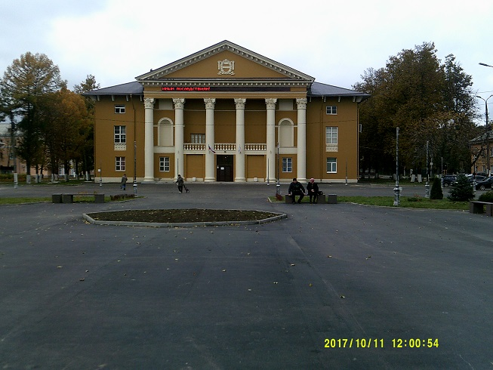
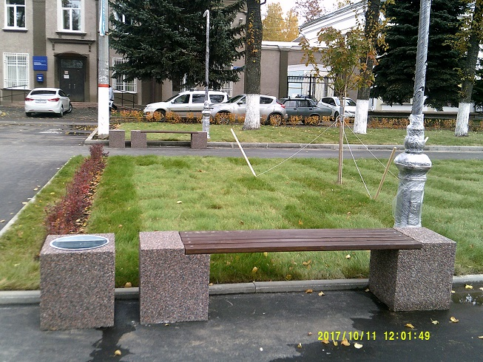
МО р.п. Первомайский
Благоустройство
В рамках муниципальной целевой программы «Организация благоустройства территории МО р.п. Первомайский» был выполнены следующие мероприятия на сумму 31 498,9 тыс. рублей: Оплата потребленной электроэнергии на уличное освещение, Техническое обслуживание и ремонт уличного освещения, Ремонт тротуаров (парковая зона), Спиливание деревьев, Организация сбора и вывоза мусора, Содержание мест массового отдыха, Ремонт, приобретение и установка детских площадок, Мероприятия по озеленению территории, Мероприятия по ремонту в области благоустройства
15

Slide 16
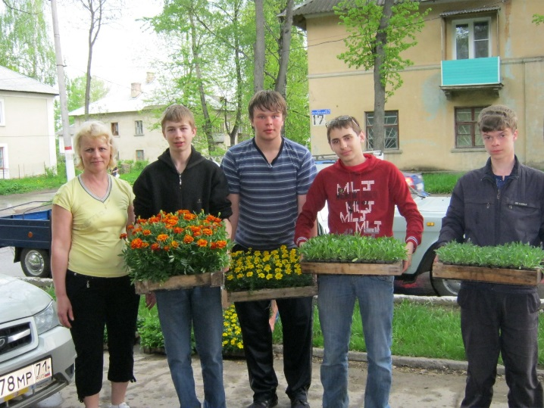
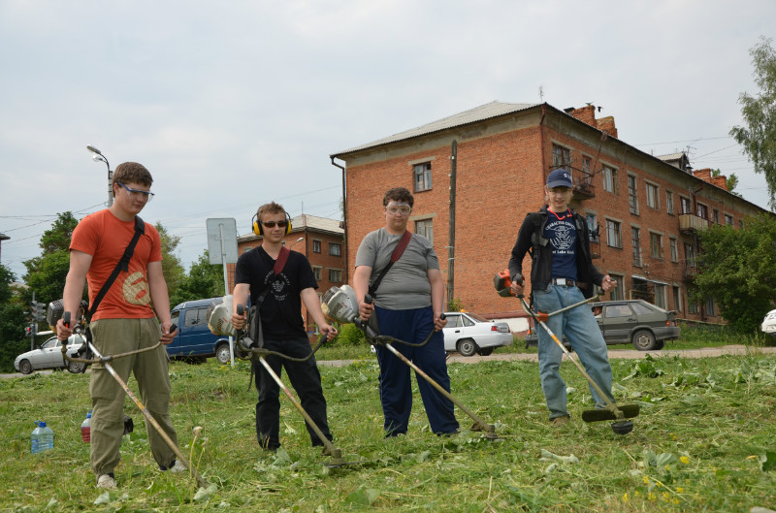
Образование
МО р.п. Первомайский
Расходы за отчетный период составили 272,1 тыс. рублей, в том числе:
Профессиональная подготовка, переподготовка и повышение квалификации – 20,0 тыс. рублей;
На реализацию муниципальной целевой программы «Развитие социально-культурной работы с населением в МО р.п. Первомайский» - 99,4 тыс. рублей
16

Slide 17
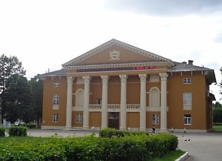
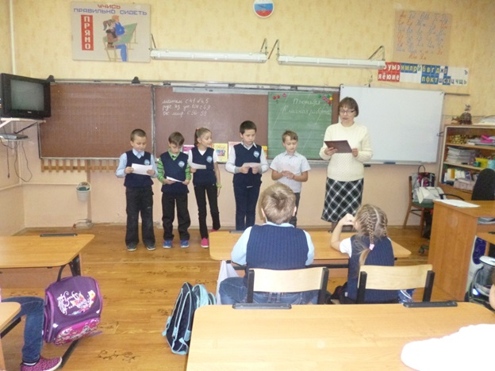
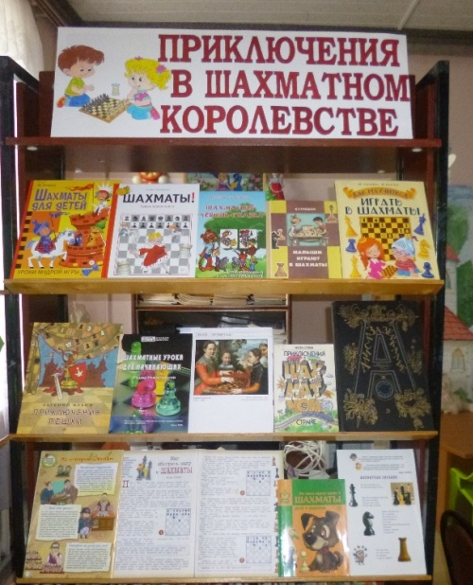
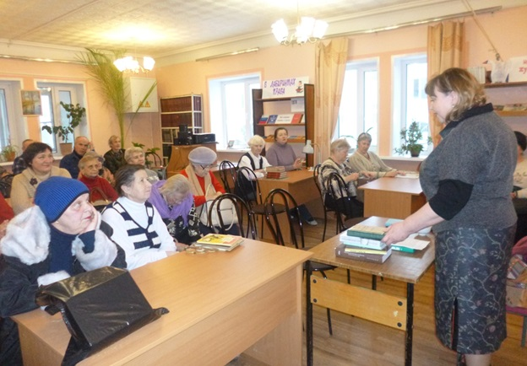
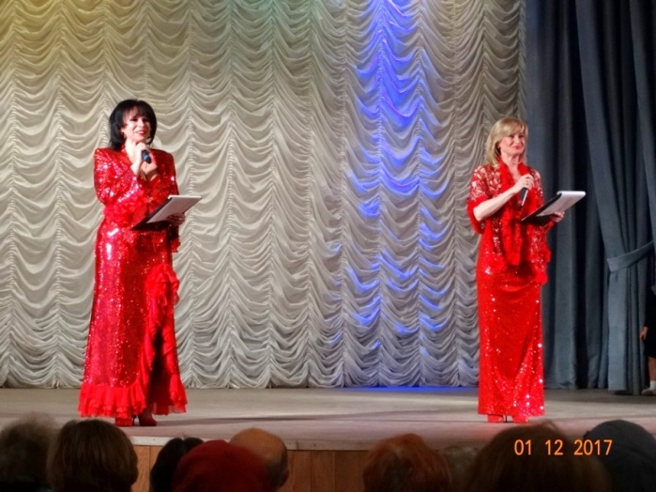
МО р.п. Первомайский
Культурно-массовая работа
На организацию деятельности МКУК «ППБ» и МАУК «ДК «ХИМИК» в отчетном году было выделено более 8 млн. рублей.
17

Slide 18
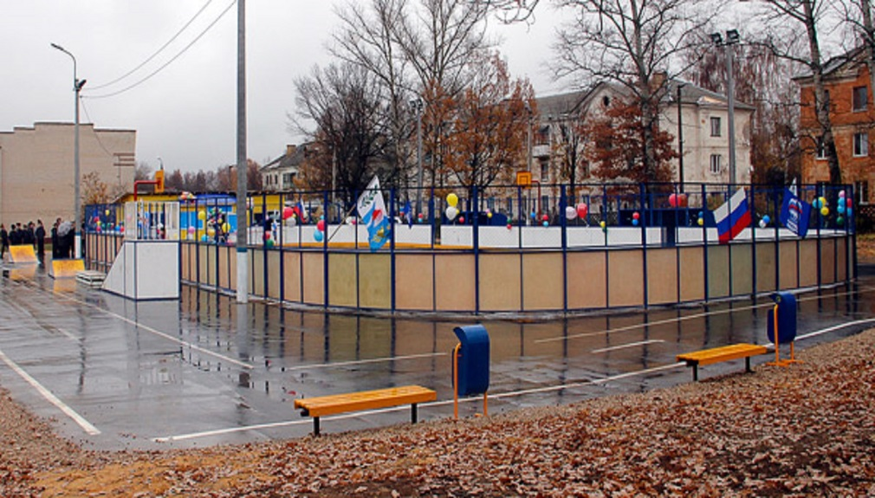
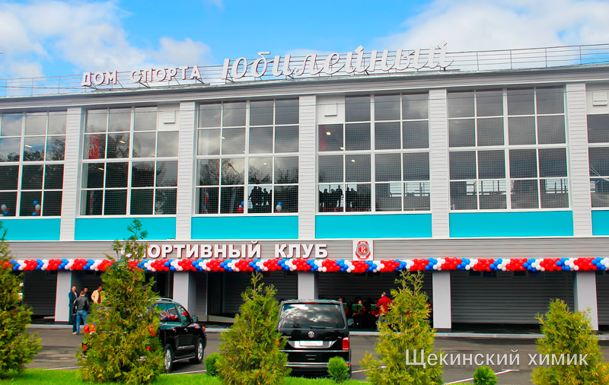
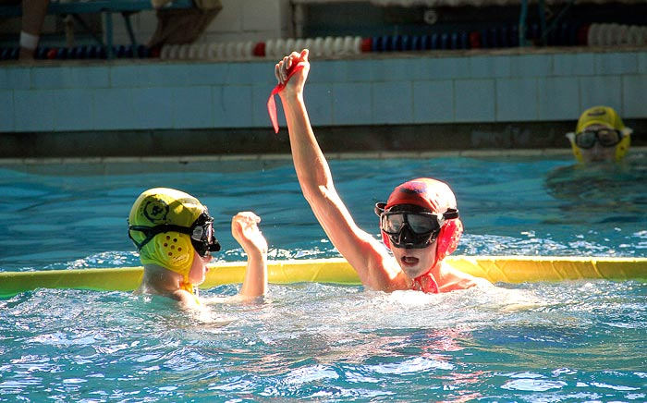
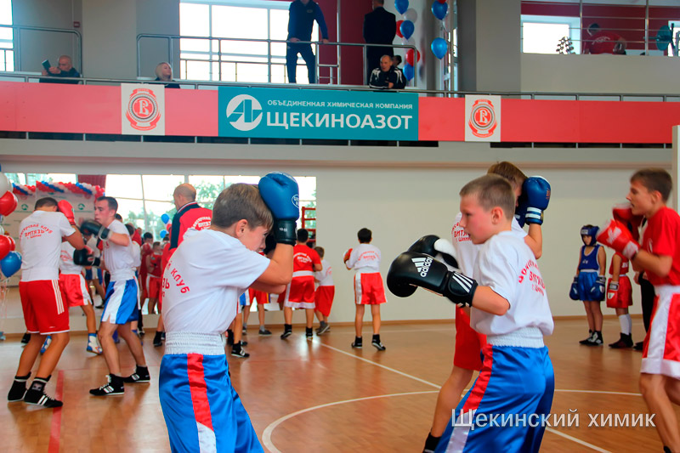
МО р.п. Первомайский
Физическая культура
18

Slide 19
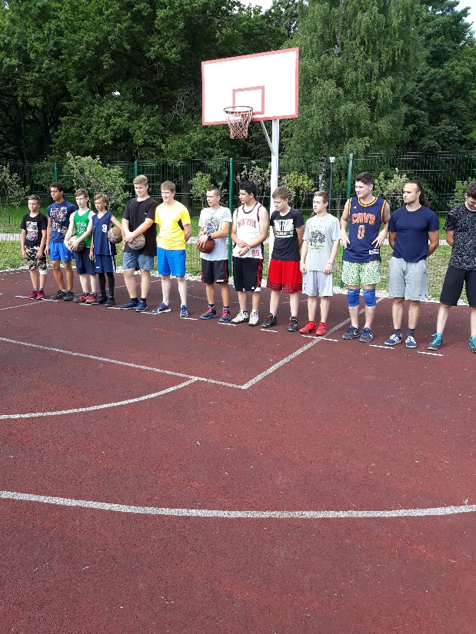
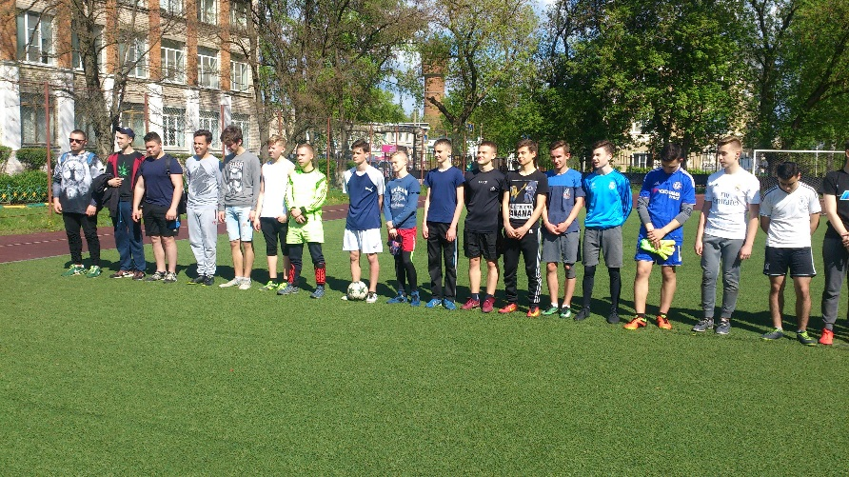
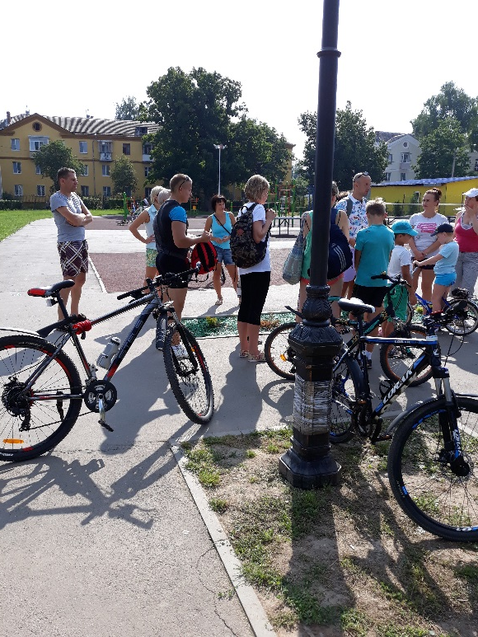
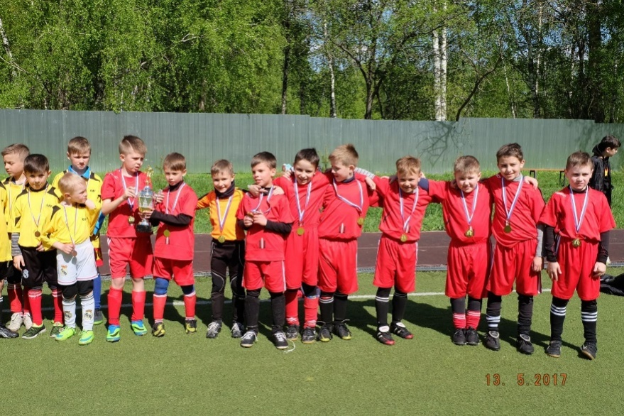
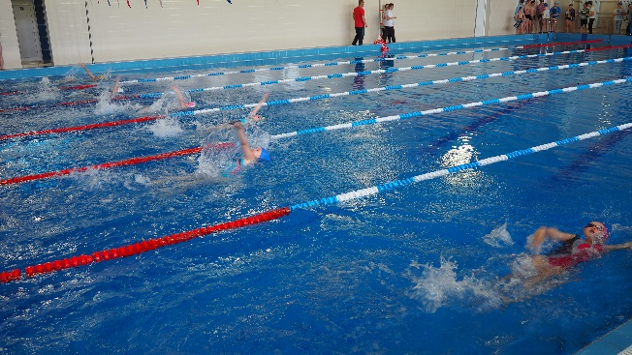
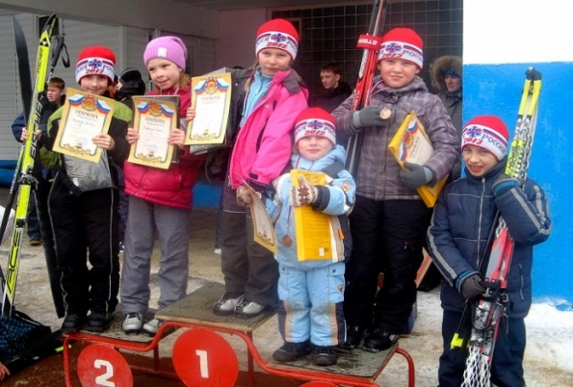
МО р.п. Первомайский
Спортивные мероприятия
19

Slide 20
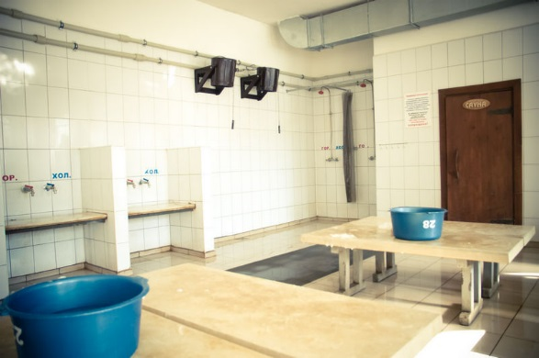
МО р.п. Первомайский
Социальная политика
Денежные средства направлены на реализацию Решений собрания депутатов МО р.п. Первомайский:
- Решение Собрания депутатов МО р.п. Первомайский от 06.02.2015 года №9-46 «О предоставлении льгот по оплате за услуги бани №2, расположенной по адресу: Щёкинский район, МО р.п. Первомайский, ул. Октябрьская, д.33»
- Решение Собрания депутатов МО р.п. Первомайский от 20.09.2012 года №44-212 «Об утверждении Положения о предоставлении средств материнского (семейного) капитала в МО р.п. Первомайский"
20

Slide 21
МО р.п. Первомайский
Цели и задачи на 2018 год
- Принятие и претворение в жизнь стратегии социально-экономического развития муниципального образования;
- корректировка генерального плана поселка и изменение границ МО;
- переселение граждан из аварийного жилого фонда;
-оформление бесхозяйных жилых помещений и коммуникаций;
- работы по благоустройству пляжной зоны;
- реализация инвестиционных проектов моногорода;
Мы продолжаем принимать все возможные меры для устранения существующих проблем и ставим перед собой новые цели для развития нашего любимого посёлка во всех направлениях жизнедеятельности.
21

Slide 22
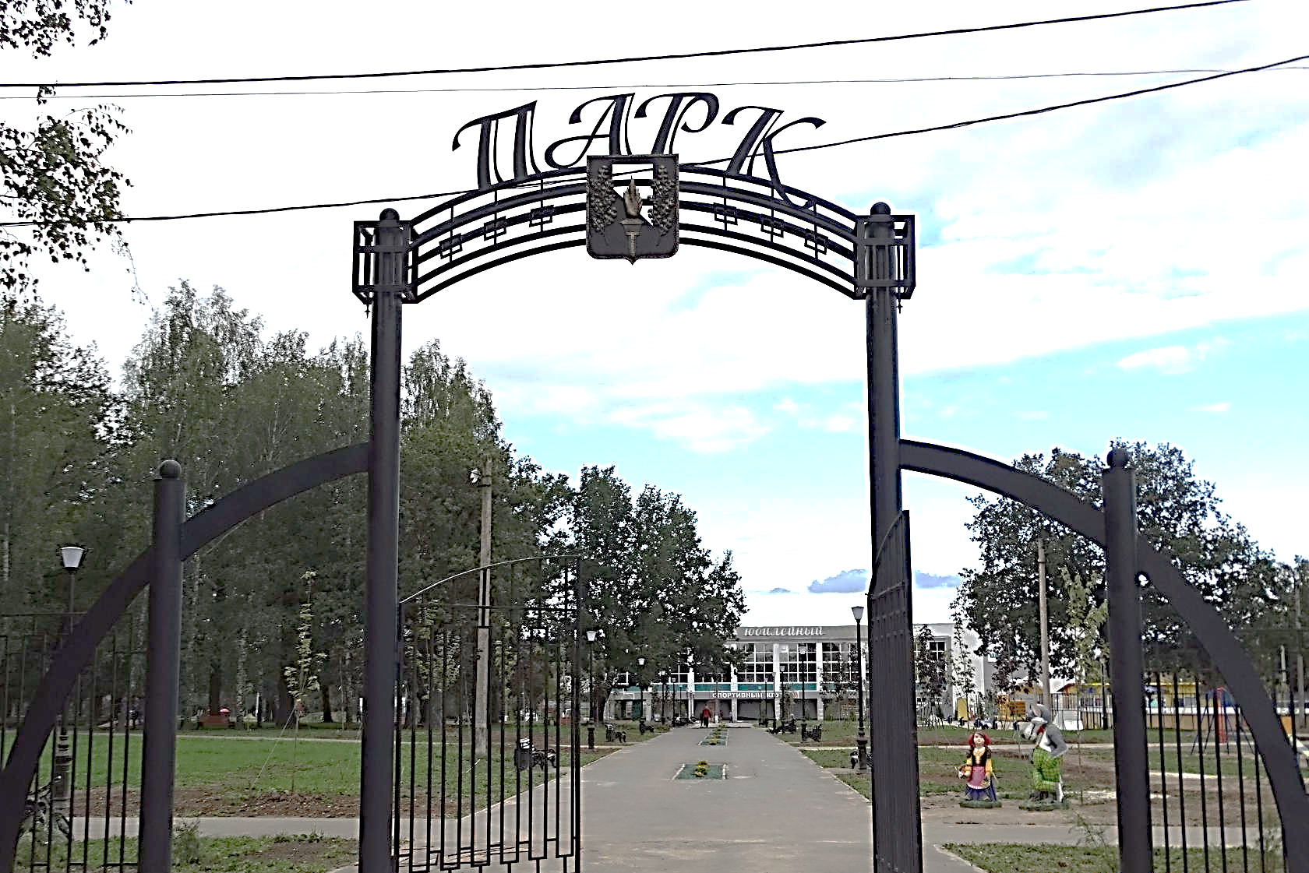
МО р.п. Первомайский
Спасибо за внимание!
22

